Slide 1

O’ZBEK FOLKLORI

Slide 2
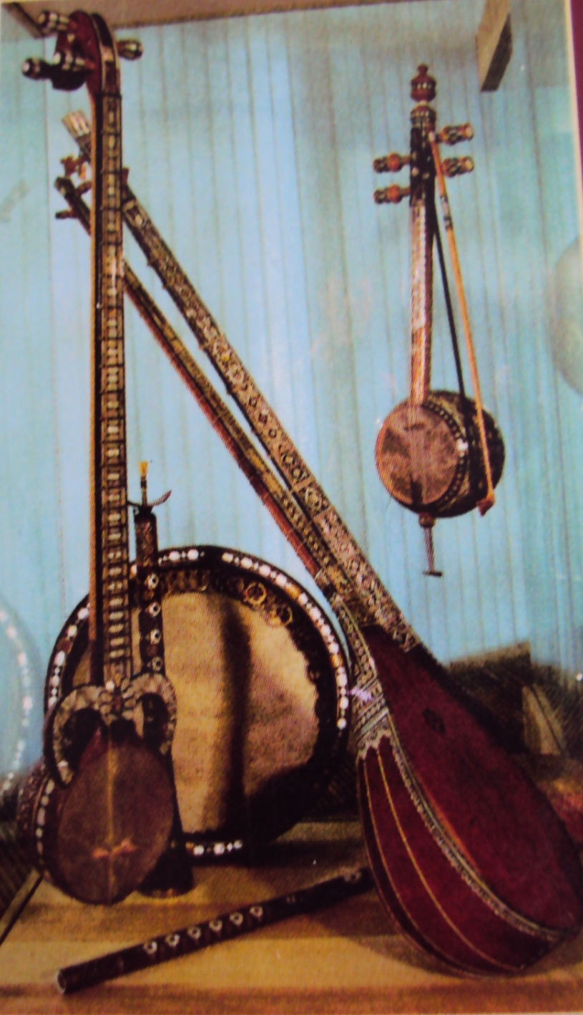
Mavzu :
O’ZBEK FOLKLORI

Slide 3
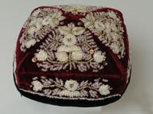
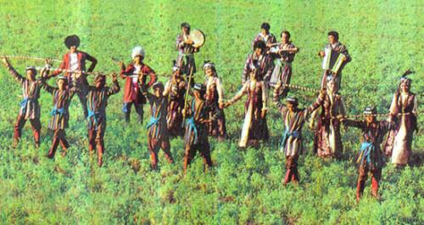
Folkyorni birinchi marta 1846-yilda Vilyam Toms ilmiy istiloh sifatida qo'llagan, Shundan boshlab bu istiloh xalqaro miqyosda ilmiy taomulda o'zlashib ketdi. Bu atama keng ma'noda xalq ijodining barcha sohalarini —xalq poeiiyasi, xalq nasri, musiqasi, raqsi, rassomlik, o'ymakorlik, diniy e'tiqodi va odatlarni ifodalasa, tor ma'noda faqat so'z san'atini — xalq og'zaki poetik ijodi tushunchasini ifoda etadi. Xalq musiqasi tushunchasini ifodalashda &quot;musiqa folklori&quot;, xalq san'atining boshqa turlarini, chunonchi, o'ymakorllk, zargarlik, zardo'zlik, kashtachilik (patdo'zlik) singarilar xalq amaliy san'ati mafhumi ostida tushuniladi, Xalq raqsi tushunchasi xalq xoreografiyasi deb yuritiladi. O'zbek folklorshunosligi tarixida “folklor” istilohi nisbatan keyinroq ilmiy iste'molga kirdi.

Slide 4
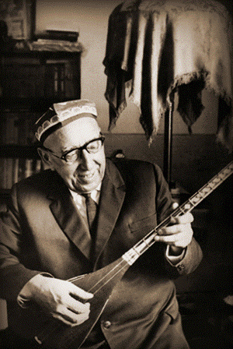
1935-yilda X.Zarif va Y.Rajabiylarning “O'zbek sovet folkloridan namunala” kitobi bosilib chiqqan-dan keyin mazkur istilohni qo'llash taomilga kira boshladi va asta-sekin o'zbek folklori tushunchasi zamirida o'zbek xalq og'zaki poetik ijodi tushuniladigan bo'ldi.

Slide 5
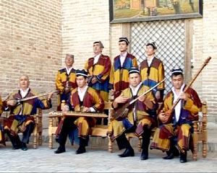
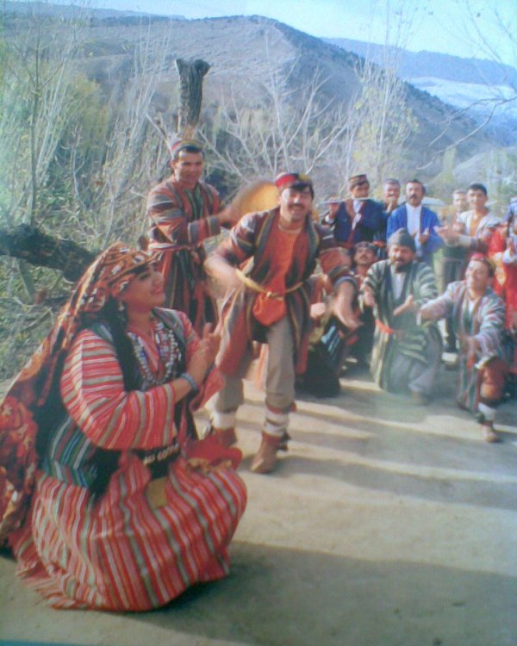
O'zbek folklori xilma-xil janrlardan tarkib topgan behad qadimiy so'z san'ati bo'lib, unda o'tmishda yashagan ajdodlarimizning turish-turmushi, dunyoqarashi va e'tiqodi, kurash va mag'lubiyatlari ifodalangan. V.M.Miller xalq ijodiyotiga “xalqshunoslikning tarkibiy qismi” sifatida qarab, uning xalq rasm-rusumlarini ifodalagan etnografik mohiyatini ta'kidlaydi. Folklorning betakror so'z san'ati sifatidagi mohiyati xalq turmushini ifodalaganligi tufayli etnografiya bilan, xalq ruhiyati va e'tiqodiy qarashlarini aks ettirib ruhshunoslik va din tarixi bilan, xalq axloqiy qarashlarini ifodalab tarbiyashunoslik bilan, musiqa, raqs va harakatlarga omixtaligi bois san'atshunoslik bilan va nihoyat jonli so'zlashuv tilida yaratilganligi sababli tilshunoslik fanlari bilan singishganligida namoyon bo'ladi.

Slide 6
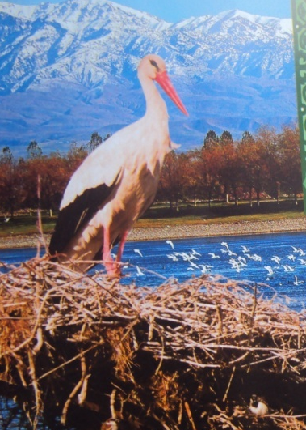
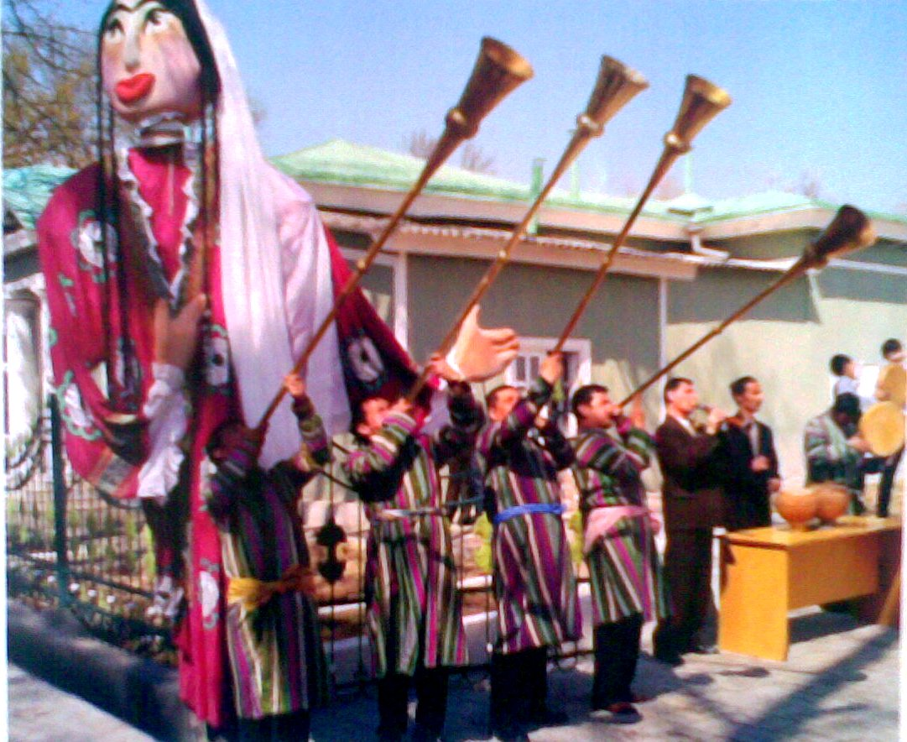
Folklorda an'anaviylik o'ziga xos xususiyatlardan bo'lib, uning g'oyaviy - estetik mohiyatini belgilaydi. An'anaviylik xalq ijodida u yoki bu asar matnining og'izdan-og'izga o'tishi jarayonida nisbatan barqarorliknigina anglatib qolmay, balki o'sha asarning avloddan-avlodga o'tish jarayonida dastlabki ijrosiga xos xususiyatlarni, kuyi va shaklini, ifodaviy vositalari va qahramonlarini nisbatan o'zgarmagan holda saqlab qolganligini ham anglatadi.

Slide 7
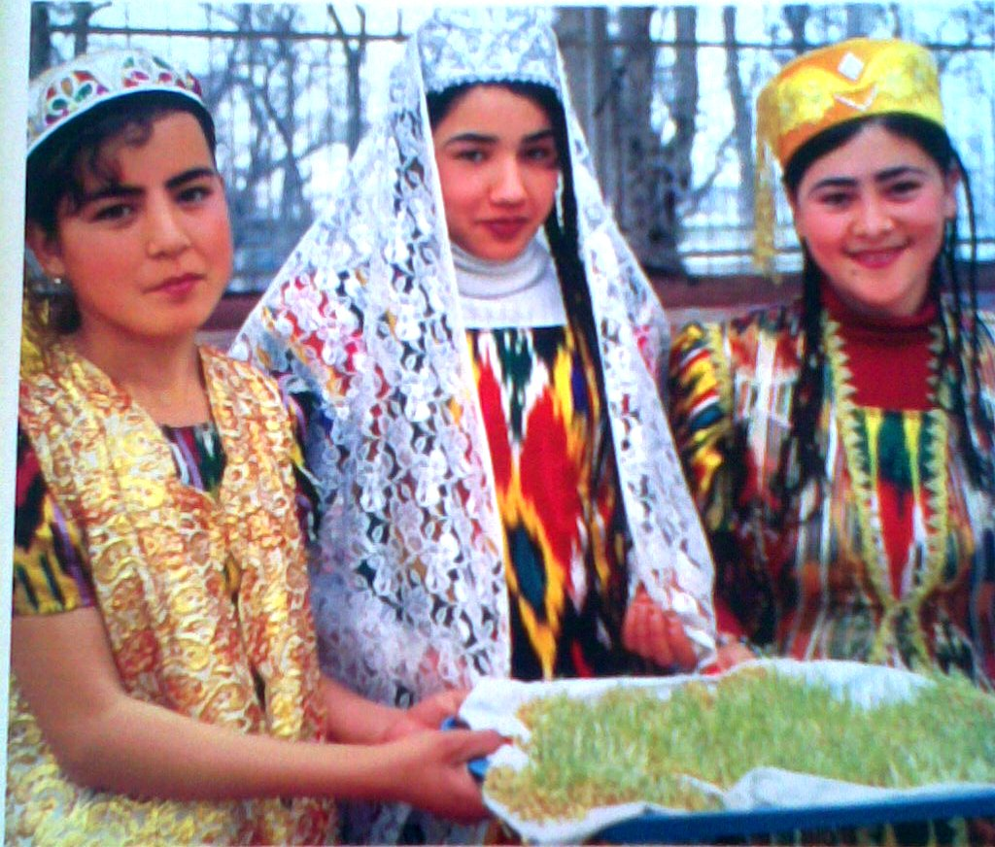
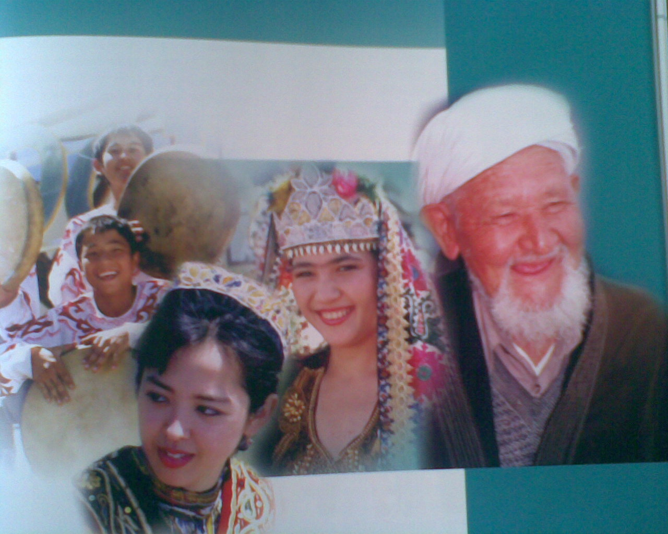
Xalq ijodiyotida an'anaviylik g'oyaviy - badiiy mazmunda keng ko'lamga ega. Zero, mavzu mohiyatiga ko'ra uning barcha tur va janrlaridagi namunalarida Vatan, xalq va mehnatni ulug'lash, adolatsizlikka nafrat bilan qarash, do'stlik va birodarlikni qadrlash, chin insoniy muhabbatni sharaflash mushtarak an'anaviy motivlardir. Shuningdek, an'anaviylik folklorning bar bir turi va janrining kompozitsion tarkibiga xos unsurlar umumiyligini ham namoyon etadi. Aytaylik, qo'shiq janri tabiatiga daxldor an'anaviy unsurlarning hammasi ham doston janri tabiatiga to'g'ri kelavermaydi.

Slide 8
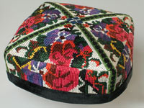
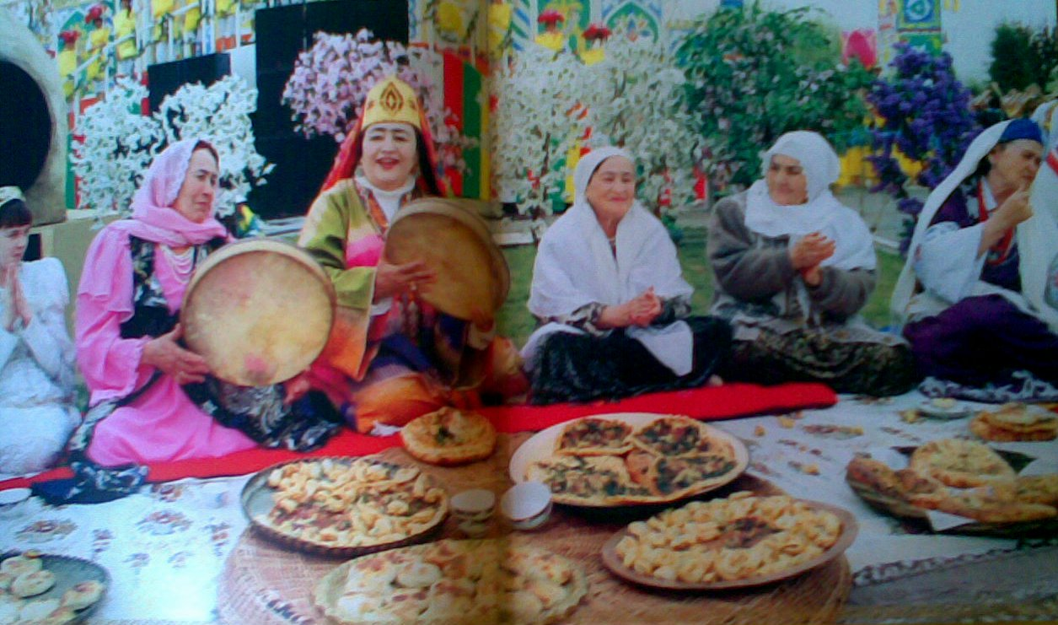
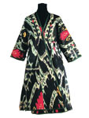
Dostonlargagina xos an'anaviy epik ko'lamdorlik, epik qoliplar, umumiy tipik o'rinlar va boshqalar qo'shiqlarda uchramaydi. Lekin bular xalq eposi uchun an'anaviy unsurlar sanaladi. Yoki xalq eposini an'anaviy boshlama va tugallanma, otni egarlash va ta'riflash, otda bahodirona chopish, janglar tasviri, safarga otlangan qahramonga nasihat qilish, jangga kirish oldidan o'zini maqtashi, sevishganlar uchrashadigan chorbog'lar tavsifi, malikalar, kanizaklar, ko'sa va maston kampirlar tasvirisiz tasavvur qilib bo'lmaydi. Bularsiz dostonlarda an'anaviy sujet qurilmasini tasavvur qilish qiyin. An'anaviylik folklorninggina emas, balki xalq musiqasi, raqsi va amaliy san'atining ham xos belgisi sanaladi. An'anaviylik o'zining ijtimoiy - tarixiy manbalariga ega. Chunonchi, folklorning ilk namunalari ibtidoiy jamiyatda yaratilgan, ularda o'sha zamon kishilarining nisbatan qaror topgan urf-odatlari va hayotga oid qarashlari aks etgan. Bu hoi folklor asarlari shakli, obrazlari va motivlari muayyan barqarorlik kasb

Slide 9
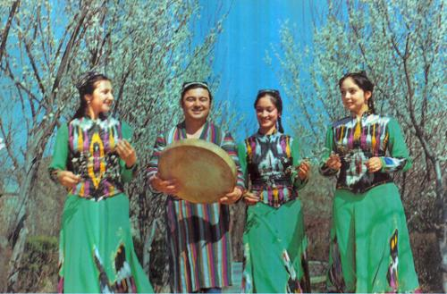

Slide 10
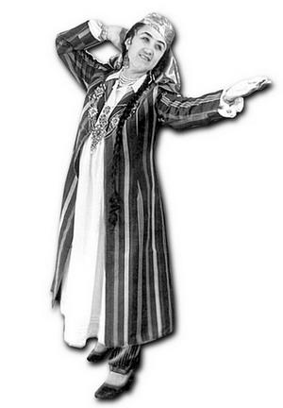
O’zbek saxnasining gultoj bo’lib qolgan “tanovar” raqs bevosita Mukarrama Turg’unboyva nomi bilamn bog’liq. “tanovar” – mashhur raqqosa hayotining katta bir bo’lagi: ishq, sog’inch, umid, hijron – hamma-hammasi yo’g’irilib, evirilib, uyg’unlashib tanovar bo’lgan g’oya. Bu raqs 1942 – yili Mukarrama Turg’unboyva baletmester Yevgeniy Nikolayevich Baranovskiy bilan birgalikda sahnalashtirilgan. Raqs mazmuni harakati, holatlar orqali ochib beradi. Shulardan biri ikki sevishgan – yegit va qiz ishq dardi,hijron azobi va sog’inch intizorliklarini izhor qilish niyatida bog’da uchurashishga va’dalashadilar . qizning harakatlaridan yigitni ham bog’da deb his qilasiz. Musiqa o’lchovi: 4/4. o’zbek halq cholg’u ansambili jo’r bo’ladi. Liboslar Raqqosaning boshida 70 x 70 kattaligida parang rumol; hohlagan rangda, qora va oqdan tashqari , durra qilibo’ralgan. Yingidaoq krepdeshindan ko’krakburma, yoqali, yengiuzun ko’ylak, ustida beshbel qilib tikilgan, etagi kengroq, yengil, uzun, beqasam kamzul. Kamzulning oldi tiugmasiz, uzun yengi uchudan bir oz ko’ylakning yengi ko’rinib turadi. Atlas lozimga iyak tutulgan. Oyog’ida o’rtacha poshnali tufliy. Sochi mayday o’rilgan. Taqinchoqlari: sirg’a, zibigardon, bilaguzuk va uzuk.

Slide 11
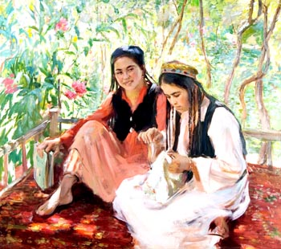
O'ZBEK XALQ LAPARLARI
Erta bilan turaman
Erta bilan turaman, nahori nashta-yo, nahori nashta,
O'ng qo'limda ignayu, tizzamda kashta-yo, tizzamda kashta.
Borib ayting o'sha qalami qoshga-yo, qalami qoshga,
Ho, boraveradi-kelaveradi, va'dasi boshqa-yo, va'dasi boshqa.
Ey nozli yorim, ko'zi xumorim,
Mehr bilan menga qarang, vafoli yorim-o, vafoli yorim.
O'yinga tushgan ukamning nozi chiroyli-ga, nozi chiroyli,
O'ng yuziga yarashgan holi chiroyli-ga, holi chiroyli.
O'ng yuziga yarashgan holi bo'lsachi-yo, holi bo'lsachi,
Ho, savlatiga yarashgan yori bo'lsachi-yo, yori bo'lsachi.
Ey nozli yorim, ko'zi xumorim,
Mehr bilan menga qarang, vafoli yorim-o, vafoli yorim.

Slide 12

Bilakuzuk
Qiz:
Soy bo'yida-yo yurgan yigit,
Qoshu ko'zini suzgan yigit,
Bilaguzugim olgan yigit-o,
Qaytarib bergin bilaguzugim.
Yigit:
Soy bo'yida-yo turganim yo'q,
Qoshu ko'zimni suzganim yo'q,
Bilaguzugingni olganim yo'g'a,
Olganlar bersin bilaguzuging.
Qiz:
Oq otingga-yo yol bo'layin,
Oq yuzingga-yo hol bo'layin,
Yoring yo'qdir, yor bo'layin-o,
Endi bergin-o bilaguzugim.
Yigit:
Oq otimga-yo yol bo'lgin sen,
Oq yuzimga-yo hol bo'lgin sen,
Yorim yo'qdir, yor bo'lgin sen-o,
Mana olgin-o bilaguzuging.

Slide 13
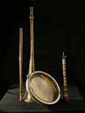
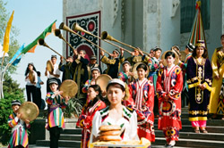

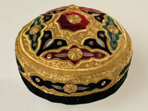
Doira dum-dum
Doira dum-duma, bahori mavsum-a,
Kelsa bahor gulg'unchalar qilar tabassum-a.
Yurak duk-duk urodi yor oldiga borgani,
So'zi uchun boraman-o, dardga davo olgani
Doira dum-duma, bahori mavsum-a,
Kelsa bahor gulg'unchalar qilar tabassum-a.
Ko'ring yuqori tog'da kecha-kunduz yog'ar qor,
Ayrilib ketay desam-o kichiklikdan sevgan yor.
Doira dum-duma, bahori mavsum-a,
Kelsa bahor gulg'unchalar qilar tabassum-a.

Slide 14
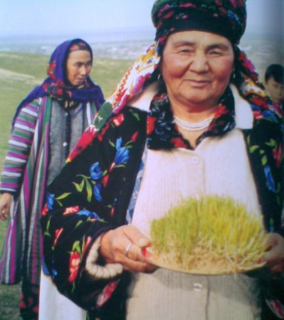
Sust xotin
Sust xotin, suzma xotin,
Ko’lankasi maydon hotin!
Yomg’ir yog’dir, ho’l bulsin,
Yeri jahon ko’l bo'lsin.
Maysalar quloq yozsin,
Sutu qatiq mo’l bo'lsin!
Sust xotin, suzma xotin,
Ko’lankasi maydon hotin!
Yomg’ir yog’dir, ko’k bo'lsin,
Qurgoqchilik yo’q bo'lsin.
Arpa bug’doy bosh tortsin,
Kayvonilar osh tortsin.
Sust xotin, suzma xotin,
Ko’lankasi maydon hotin!
Yomg’ir yog’dir, ho’l bo’laylik,
Biz ham senga jo’r bo'laylik.
Ko’klamda o’ynab–kulib,
Ham sho’xu ham zo’r bo'laylik.
Sust xotin, suzma xotin,
Ko’lankasi maydon hotin!
Yomg’ir yog’di, do’l bo'ldi,
Yeri jahon ho’l bo'ldi.
Shaftolilar barg yozdi,
Dunyo to’la gul bo'ldi.
Sust xotin, suzma xotin,
Ko’lankasi maydon hotin

Slide 15
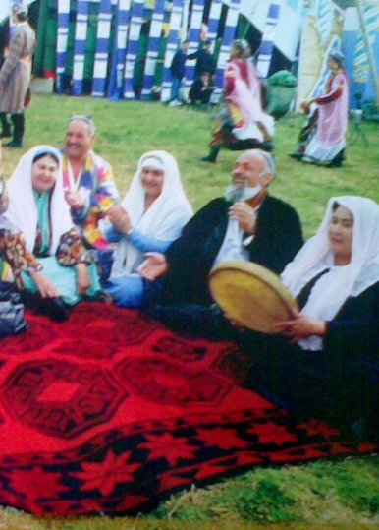
Omon yor
Omon yor o'ynasangchi, omon yor
Belingni bog'lasangchi, omon yor.
Shunday go'zal zamonda, omon yor,
Ochilib o'ynasangchi, omon yor.
Ha doda, voy doda, omon yor,
Ochilib o'ynasangchi, omon yor.
O'zbegimning qizlari, omon yor,
Shahlo ekan ko'zlari, omon yor.
Nozlanib so'zlaganda, omon yor,
Shaydo etar so'zlari, omon yor.
Ha doda, voy doda, omon yor
Sochilib o'ynasangchi, omon yor.

Slide 16
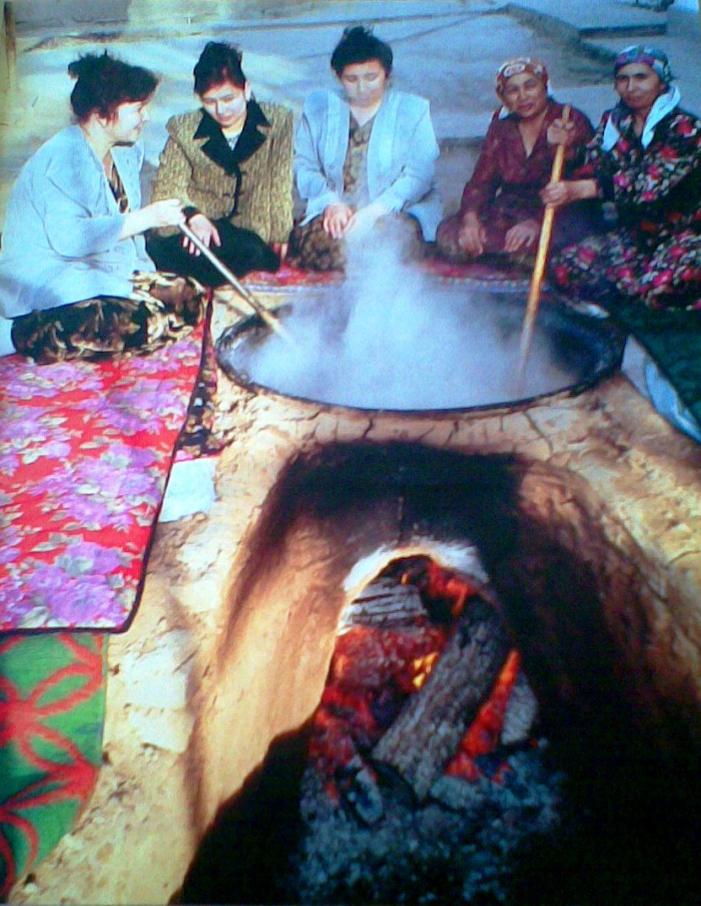
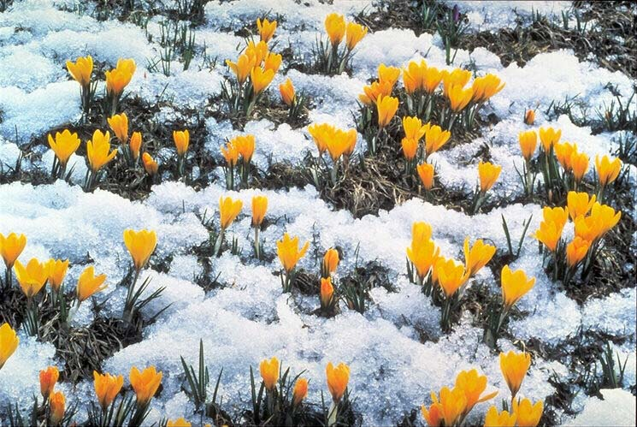
Navro'z qo'shig'I
Boychechak chiqibdi, bugun navro’z ekan!
Hamma bir-biriga jigar so’z ekan.
Olam ham barobar kecha-kunduz ekan,
Boychechak chiqibdi, bugun navro’z ekan!
Yangi yilingiz muborak bo'lsin, hoy bobo!
Yangi yilingiz muborak bo'lsin, hoy momo!
Yangi yilingiz muborak bo'lsin, hoy Ona!
Boychechak chiqibdi bugun navro’z ekan!
Hoy, bog’bon bobo, niholga bersin baraka!
Hoy, dehqon bobo, dalangga bersin baraka!
Hoy, cho’pon bobo, qo’rangga bersin baraka!
Boychechak chiqibdi, bugun navro’z ekan!

Slide 17
Etiboringiz uchun rahmat !

